Slide 1
📝MEMO 基于LLM和LSTM预测 优化内存管理
中期汇报
韩思琦 于宛扬 杨玺禾 贾钰珩
2025/4/23

Slide 2
主要议程
项目概述
研究背景
可行性研究
规划
Q&A

Slide 3
项目概述
01
基于LLM与LSTM（长短期记忆网络）等模型，
通过提取程序使用数据中的上下文信息
来预测用户软件使用行为，
实现PC端优化Linux内存管理调度，提升用户体验。
Notes:
基于LLM与LSTM（长短期记忆网络）等模型？
LLM不能和LSTM归为同类型吧

Slide 4
研究背景
02
WHY
相关工作
挑战

Slide 5
Ⅰ WHY
A. 软件预测与内存管理结合的需求
现在生活中，个人电脑（PC）和移动设备已成为必不可少的工具，伴随而来的是海量应用程序。所以产生了智能化管理软件的需求。
B. LLM的使用
大型语言模型（large language model，LLM），也称大语言模型，是由具有大量参数（通常数十亿个权重或更多）的人工神经网络组成的一类语言模型，使用自监督学习或半监督学习对大量未标记文本进行训练。
LLM在我们的项目中具有以下可能的优势：
深度语义理解与模式提取
自适应的策略生成与实时决策支持
高效的异常检测与风险预警
★ LLM的发展为智能化管理软件提供了可能。
Notes:
1.考虑到软件预测与内存管理结合的需求
现在生活中，个人电脑（PC）和移动设备逐渐成为必不可少的工具，但是伴随而来的是海量应用程序。所以产生了智能化管理软件的需求。
第2点是为什么考虑llm的使用,这是因为它有以下三个优势
所以。。。
==================================================================
Linux操作系统的内存管理作为现代计算机系统中一个重要的组成部分，通过以下几个关键组件和机制来实现：
虚拟内存：通过为每个进程分配独立的虚拟地址空间，避免进程间干扰，并通过分页机制将物理内存扩展到硬盘存储上。
页和页表：内存按页划分（通常为4KB），操作系统通过页表记录虚拟地址与物理地址的映射，确保高效的内存访问。
内存分配器：Linux提供多种内存分配机制，包括伙伴系统和Slab/Slub分配器，以减少内存碎片并提高内存分配效率。
内存回收与交换：在内存不足时，Linux通过交换空间将不活跃的内存写入磁盘，释放物理内存以支持需要的进程。

Slide 6
Ⅰ WHY
C. VLLM的使用
Vllm是一种专为大规模语言模型（LLM）推理设计的高性能引擎，其目标是在保证生成质量的前提下，显著提升推理效率和内存利用率。
从原理上，Vllm的核心优化包括：
动态批处理与调用
优化 KV cache
内存管理优化
vLLM 在我们项目中的必要性：
内存优化优势
高效的推理能力
灵活性和扩展性
本地部署
D. Linux系统及其内存管理
因为VLLM依赖Linux操作系统，而且Linux系统是一个开源、免费的类Unix操作系统，所以我们的项目在linux系统上更具可行性。
★ Linux内存管理中频繁的内存换入换出，提供了通过模型预测和优化内存管理的机会。
Notes:
第3点是为什么考虑vllm的使用
首先，vLLM是一种专为大规模语言模型（LLM）推理设计的高性能引擎，可以在保证生成质量的前提下，显著提升推理效率和内存利用率。
有以下三点核心优化，所以它提供了这四点必要性，重点是
因为。。。
###############################################################################
1. 使用动态批处理与调度，能够将多个推理请求聚合处理
vLLM 通过动态批处理技术，将多个推理请求聚合处理，充分利用 GPU 或其他硬件的并行能力，从而降低单请求的延迟。同时，调度器会根据请求的相似性和时序关系智能安排计算顺序，避免硬件资源的闲置与过度调度。
2. 高效 KV cache 管理
在自回归生成中，KV cache 用于保存历史生成过程中的 Key 和 Value 向量，但长序列生成可能导致内存占用激增。vLLM 通过以下方式优化 KV cache：
使用内存压缩与分级存储结构，对不活跃的数据进行压缩存储；
利用智能缓存更新策略减少冗余存储和重复计算；
在动态批处理中复用缓存信息，减少每个请求的内存和计算开销。
3. 内存管理优化
vLLM 采用精细化的内存管理机制，包括内存池化和分级分配策略，提升了推理过程中的内存利用率。通过实时监控和释放内存，vLLM 能有效降低内存碎片和泄露风险，在大规模推理任务中表现出色。
vLLM 的这些设计在我们项目中的必要性主要体现在以下几点：
高效推理能力 vLLM 的动态批处理机制可显著加速推理过程，满足高并发场景中对低延迟和高吞吐量的需求。
内存优化优势 我们项目聚焦于内存优化，vLLM 的精细化 KV cache 管理和内存分配策略能够有效解决长序列生成带来的内存激增问题。
灵活扩展 vLLM 作为开源项目，具备良好的灵活性和可扩展性，支持根据项目需求进行定制化优化。其监控接口与优化方案为动态调整内存分配提供了技术支持。
总结来说，vLLM 是一款以高性能与内存高效为主要目标的推理引擎，其动态调度、高效 KV cache 管理以及精细化内存管理机制与我们项目的需求高度契合。通过引入 vLLM，我们可以在保证生成质量的同时，有效降低内存占用和延迟，提升系统的性能与扩展性。
与传统推理框架相比，vLLM 在内存管理、动态批处理以及 KV cache 的高效复用等方面进行了多项优化。这使得 vLLM 能在面对海量请求和复杂模型时更好地发挥资源优势。
以下我们基于项目目标列举了LLM的以下优势。
1. **深度语义理解与模式提取**
LLM凭借其**强大的语义理解能力**，能够对海量内存使用历史数据进行深入分析，从中挖掘出潜在的使用模式和关键数据特征。传统的内存管理方法往往依赖固定规则和人工设定的阈值，但是LLM能够对更复杂的数据识别与规律总结，显著提升了分析的深度与精度，使得系统能更高效地适应不同场景下的资源需求。
2. **自适应的策略生成与实时决策支持**
LLM在上下文关联与推理能力方面的优势，赋予了系统根据实时状态动态生成优化策略的能力。借助LLM，系统能够**灵活地调整内存分配与回收方案**，针对复杂多变的运行环境提供智能化的决策支持。与传统方法相比，这种自适应的策略生成方式不仅更加灵活，还能有效减少资源浪费，提升系统整体性能和内存利用效率。这种能力特别适用于高并发、高动态负载的场景，为复杂系统的内存管理提供了一种全新的解决思路。
3. **高效的异常检测与风险预警**
LLM通过对内存数据的深度分析，能够敏锐捕捉到数据中的异常信号，从而对潜在风险的提前预警避免问题进一步扩散。
通过LLM，系统能够实现更高的资源利用率、更低的故障率以及更强的环境适应能力，为复杂计算环境中的内存管理带来了全新的突破和可能性。

Slide 7

Ⅰ WHY
E. RNN 和 LSTM 的使用
神经网络（neural network，NNs），在机器学习领域中，是一种模仿生物神经网络的结构和功能的数学模型或计算模型，用于对函数进行估计或近似。其通常是通过一个基于数学统计学类型的学习方法得以优化。
循环神经网络 RNN可以结合历史序列信息计算当前输出，因此适用于处理带有时间序列结构的信息输入。但当训练长时间序列的模型时，权重的多次迭代可能会导致梯度爆炸或梯度消失，导致难以通过梯度下降算法对模型参数进行优化。
长短期记忆网络 LSTM是RNN的一种改进，不仅克服了标准RNN训练时碰到的梯度爆炸/消失难题，也更有能力处理具有长期依赖关系的信息。
Notes:
第五点是为什么考虑RNN和LSTM的使用
在调研过程中我们发现很多针对手机应用的预测研究使用了神经网络模型。主要是。。
首先介绍一下神经网络。神经网络是在机器学习领域的一种模仿生物神经网络的结构和功能的数学模型或计算模型，用于对函数进行估计和近似。
而我们接下来说的RNN和LSTM都是神经网络的一种。
RNN，它是一种可以结合历史序列信息计算当前输出的一种神经网络，所以经常被用于处理带有时间序列结构的信息输入。但是他有梯度爆炸或梯度消失的问题
然后LSTM是RNN的一种改进，不仅克服了标准RNN训练时碰到的梯度爆炸/消失难题，也更有能力处理具有长期依赖关系的信息。
===================================
LSTM的关键是细胞态，即贯穿图表顶部的水平线。细胞态沿着整个链笔直运行，只有一些微小的线性变换。信息很容易不加改变地沿着它流动。
更详细来说，其通过三个称为门的结构调节细胞态中的信息：
遗忘门：负责决定从细胞态中“遗忘”多少信息
输入门：决定要在细胞态中储存哪些新信息
输出门：负责输出

Slide 8
Ⅰ WHY
F. 粗粒度调度的选择
虽然AI和机器学习模型在资源调度领域具有巨大的潜力，但它们在进行细粒度调度时依然面临一些挑战。
因为操作系统的调度任务通常是微秒级别进行的，这要求操作系统能够实时地进行快速决策和执行。但是当前的 AI 模型（尤其是基于深度学习和预测的模型）在处理调度任务时，通常需要秒级别的时间来进行计算和推断，这与操作系统对实时性要求存在较大差距。
★将 AI 模型的应用范围限制为粗粒度的调度任务，具体指针对用户打开软件的需求预测。
Notes:
最后
在我们的调研过程中，我们发现虽然AI和机器学习模型具有巨大的潜力，但它们在进行细粒度调度时，依然与操作系统对实时性的要求存在较大差距。这是因为操作系统的调度任务一般时微秒级别的，但是ai模型一般时秒级别的。
因此，我们选择将 AI 模型的应用范围限制为粗粒度的调度任务，具体就是说对用户打开软件的需求预测。

Slide 9
Ⅱ 相关工作
A. 软件预测与程序调度
2009年，Verkasalo等采用上下文（时间、地点）分析实现用户软件预测
2013年，APPM算法借鉴字符串压缩思想、将程序序列看作字符串进行预测。
2015年，Baeza-Yates等提出通过朴素贝叶斯分类器的机器学习模型对移动设备上的软件进行预测，从而省去了大量用户寻找软件花费的时间
2017年，Yang等提出基于sequence-to-sequence LSTM模型的PC软件预测
2018年，Xu等利用LSTM提升移动端预测精度。RNN/LSTM能够有效挖掘时间序列依赖，成为主流方法。
2023年，Liang等区分短期与长期用户兴趣，推动个性化模型发展。
★ 未来趋势为LSTM与LLM等大模型结合，融合时序与语义特征提升预测准确性。
Notes:
接下来是我们进行的一个的调研，寻找相关的工作，以下是一个大致的关于软件预测和程序调度方面研究的一个时间线。大家可以。。
在调研过程中，我们发现
在18年左右，RNN/LSTM逐渐成为了主流方法。
然后目前未来趋势应该是LSTM与LLM等大模型结合
=============================
09年出现使用时间地点这些信息来分析用户软件预测
13年出现了APPM算法，借鉴了字符串压缩的思想
15年出现了使用朴素贝叶斯分类器的机器学习模型
17，18年出现了基于LSTM模型的预测
最后
23年出现了个性化模型

Slide 10
Ⅱ相关工作
B. AI与操作系统融合
①AIOS（LLM Agent Operating System）
Rutgers University团队提出AIOS，设计了AI Agent专用的操作系统内核和SDK，将传统OS模块（调度、内存、存储、工具管理等）与LLM服务深度集成，支持多代理并发与高效资源管理。
AIOS下的创新模块：
LSFS（LLM-based Semantic File System，基于LLM的语义文件系统）
A-MEM（Agentic Memory）
Cerebrum（AIOS SDK）
Notes:
接下来我们调研了ai和操作系统融合方面的研究。
第一个是aios，它是连接传统操作系统和llm的桥梁。这里我们后面会讲到，所以先跳过。

Slide 11
Ⅱ相关工作
B. AI与操作系统融合
②模型原生操作系统 (Model-Native OS）
一种更前沿的方法，通过“模型-系统-芯片”的全栈协同设计，构建针对AI模型优化的操作系统。与AIOS相比，更加强调OS与模型的融合。
其特点包括：
智能交互范式
创新系统抽象接口
系统内生智能
智能知识存储
高效算力供给
系统安全可靠
★ 但是文献只是提供了一种思路，这种方式还处于0.5（很接近于0）阶段
Notes:
第二个调研到的研究是 这个 模型原生操作系统 (Model-Native OS），它是一种更前沿的方法，和AIOS相比，它更加强调OS与模型的融合。但是这种方式还处于0.5的阶段，所以我们把这个划出了考虑。
============================================================
智能交互范式 ：重塑用户与系统的交互方式，从直接面向用户转向以智能体为中介的交互模式，并需要解决UI理解、交互逻辑动态化和跨应用智能服务等挑战。
创新系统抽象接口 ：引入智能化抽象，支持从简单命令到复杂需求的灵活表达，并通过多层次系统服务接口平衡智能应用与系统实时性。
系统内生智能 ：构建操作系统级别的通用基础模型，实现跨应用智能协作，提供系统级智能体服务，建立 持续学习机制 满足多样化智能需求。
智能知识存储 ：从面向数据转向面向知识的存储设计，通过软硬协同和跨应用数据互通，提升模型在复杂场景下的智能表现。
高效算力供给 ：在模型、系统和硬件多个层面优化，包括模型轻量化、高效推理、计算卸载和异构计算架构等，以平衡算力、内存、功耗与智能水平。
系统安全可靠 ：实现数据和模型全生命周期保护，构建可信AI软件栈，并通过内生安全审计机制提升模型行为的确定性和可靠性。

Slide 12
Ⅱ相关工作
C. 利用LLM与LSTM预测用户程序调度
早期研究：
上下文分析
APPM算法
PTAN算法
热门方向：
递归神经网络 (RNN) & 长短期记忆网络（LSTM）
★ 因此我们目前的一种思路是将LSTM与VLLM的结合
Notes:
最后是关于利用LLM与LSTM预测用户程序调度的相关研究。
从前面列出的时间线里，我们可以看到。。。
早期研究。。。
热门的方向是使用RNN和LSTM

Slide 13
可行性研究
03
数据集的构建
LSFS的拓展
挑战 & 下一步

Slide 14
可行性研究
03
数据集的构建
数据集在项目中的角色是？
我们需要哪些数据？如何收集？
Notes:
接下来是可行性研究中数据集构建的部分，试图回答 为什么需要构建数据集？需要收集哪些数据？如何收集？

Slide 15
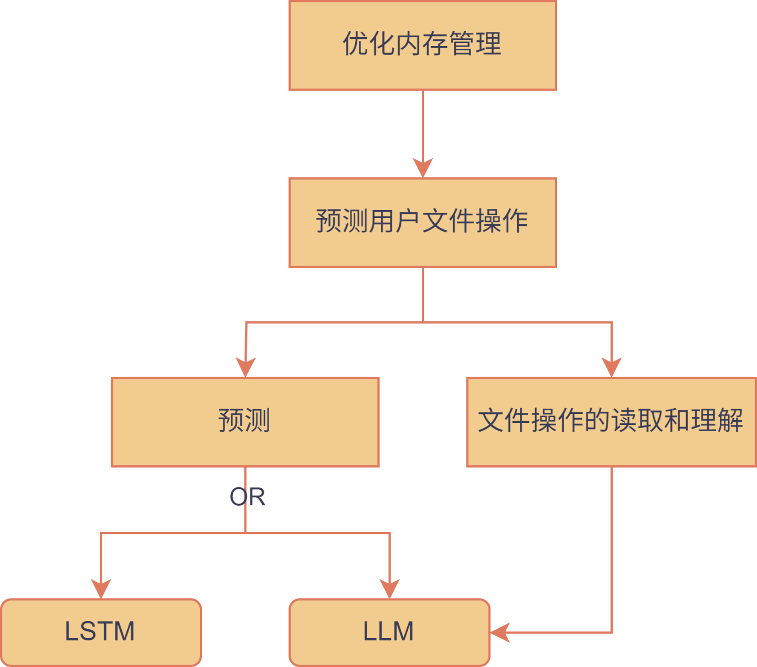
课题思路回顾
Notes:
首先回顾一下课题思路
现在我们来到了这一步
预测 也就是推理的实现 是依靠
神经网络LSTM 还是 LLM？
如果使用LLM的话

Slide 16
Ⅰ 构建数据集 – What & Why
大模型推理用户行为需要充分的历史记录和上下文信息
历史数据
训练LLM使用的庞大数据集，结果保存在参数中
为模型提供了基础知识，使其能够学习一般的人类行为模式
训练完成后，模型不再“存储”新知识
上下文信息
输入提示（prompt）中提供的当前具体情况
质量比数量更重要
用户 本地部署/使用API 如何定制模型？
Fine-tuning / Prompt Engineering / Retrieval Augmented Generation
微调 提示词工程 检索增强生成
Notes:
基于LLM工作的原理，我们需要充分的历史记录和上下文。
历史数据是LLM训练的基础，保存在LLM的参数中，“理解一般行为模式”
上下文信息是指当前的具体情况，帮助模型将历史模式应用于特定场景，“适应具体情况”
在文件操作的语境下，
历史数据可能显示用户在修改文件后，通常保存文件，
而上下文（如“文档有未保存的更改”）则进一步确认这一预测，
但是，历史数据是“训练模型”用的，作为用户我们没有算力去从头训练
那么如何增强AI在特定领域的表现呢，
主流的方法有三个微调也需要庞大的算力，排除
提示词工程不太适合我们的项目，
RAG

Slide 17
Ⅰ 构建数据集 - How
大模型相对准确的推理用户行为需要充分的历史记录和上下文信息
如果使用RAG 为大模型提供外挂数据库
我们需要收集两大类信息：用户文件操作信息 ＋ 文件信息
用户文件操作信息：具有时间和空间的规律性
通过系统调用监控、文件系统驱动拦截和用户态日志获取
👆有现成工具，如Windows ETW/Process Monitor或Linux的strace/eBPF
但用户文件操作信息要如何处理？以什么方式集成到知识库中？
文件信息：包括时间信息、空间信息、元数据以及语义内容
当前文件系统下，文件路径只提供有限的语义信息
需要语义文件系统支持
Notes:
系统调用监控：通过Windows ETW/Process Monitor或Linux的strace/eBPF跟踪文件系统调用
文件系统驱动拦截：开发过滤驱动或FUSE模块拦截操作
用户态日志：应用程序层面记录用户行为
需要收集两大类信息
用户文件操作信息：具有时间和空间的规律性
文件信息：包括时间信息、空间信息、元数据以及语义内容
To be answered
用户文件操作信息要如何处理？以什么方式集成到知识库中？
如何获得可执行文件的语义信息？⭐

Slide 18
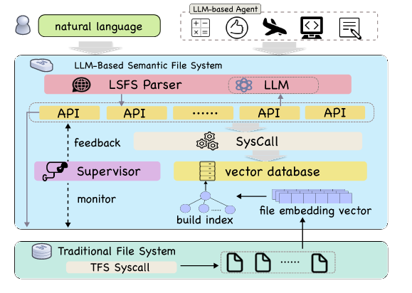
Ⅰ 构建数据集 – 文件语义信息
存储
回顾相关工作 LSFS ： 引入基于语义的索引结构
🔪传统文件系统缺乏语义存储与管理 文件路径繁琐 用户操作复杂 效率低下
💡轻量级嵌入模型 all-MiniLM-L6-v2
处理文本文件并生成嵌入向量，
存储在向量数据库中，
通过AIOS的系统调用命令LLM根据语义索引文件
优势：
自然语言输入命令，根据语义索引文件
通过接口调用，在实现所有传统文件系统功能的同时
可以提供新的高级功能
3. 为多智能体协作铺路
问题：
可执行文件是否可实现语义化的存储与管理？
Notes:
Problem1: 假设你有两个文档，分别是《科技趋势报告》和《未来科技展望》。这两个文档的内容都有很多相似的段落，比如它们都提到人工智能的发展、5G技术的影响等。如果我们只使用传统的文件系统进行简单的字符串匹配，系统可能会将这两个文件视为不同的文件，因为它们的文件名不同，或者是因为在某些段落使用的词语不同。 但是，如果我们想根据内容的相似性来组织或检索这些文件，比如希望找到所有提到“人工智能”的文件，传统的文件系统就无法做到，因为它只关注文件名和结构，而忽略了内容本身的相似性。 因此，段落的意思是强调传统文件系统在处理相似内容方面的局限性，缺乏通过内容相似性来有效地组织和检索文件的能力。
Problem2: 用户与传统文件系统的交互往往需要复杂的操作系统命令或手动通过用户界面导航，迫使用户精确记住文件的名称或位置。对于文件数量庞大的系统，文件检索过程效率低下且耗时，严重影响了系统的整体可用性。
致谢上一组提供的思路，并不需要抽象的指令
但如果我命令智能体帮我制作一个简历

Slide 19
可行性研究
03
II. LSFS的扩展
LSFS的架构？
扩展时需要考虑的问题？
Notes:
接下来是可行性研究中数据集构建的部分，试图回答 为什么需要构建数据集？需要收集哪些数据？如何收集？

Slide 20
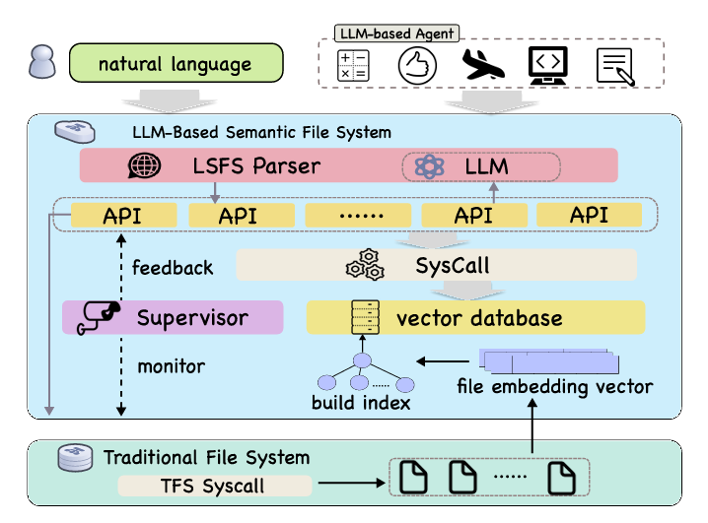
The Architecture of LSFS
1. 用户层
2. LSFS解析器
3. API层
4. Syscall层
5. 监督器

Slide 21
The Architecture of LSFS
用户输入Prompts
LSFS Parser解析为API调用
Feed back
Supervisor
Monitor
TFS完成基础操作
LLM完成高级操作
根据database中的语义信息定位到传统操作系统
API产生对应的Syscalls

Slide 22
The Architecture of LSFS
用户输入Prompts
LSFS Parser解析为API调用
Feed back
Supervisor
Monitor
TFS完成基础操作
LLM完成高级操作
根据database中的语义信息定位到传统操作系统
API产生对应的Syscalls

Slide 23
The Architecture of LSFS
用户输入Prompts
LSFS Parser解析为API调用
Feed back
Supervisor
Monitor
TFS完成基础操作
LLM完成高级操作
根据database中的语义信息定位到传统操作系统
API产生对应的Syscalls

Slide 24
The Expansion of LSFS
Q1： 可执行文件的语义包含哪些内容？如何获得语义？
功能，分类，……
一种粗暴的方式 —— 联网搜索？
Q2: 可执行文件需要怎样的操作，应该增添什么API接口？应该增添什么system calls?
Q3: 在操作过程中会遇到怎样的安全问题，如何改进Supervisor增强LSFS的鲁棒性？

Slide 25
The Expansion of LSFS
可执行文件需要怎样的操作？
基础操作：
分类查找文件
执行文件
修改文件
复制和移动
删除文件
高级操作：
链接程序使用指南
代码分析与优化
动态调试与逆向工程
自动化脚本生成
……

Slide 26

Ⅲ 进展 & 挑战 & 下一步
不论仅使用LLM，还是(LLM+) LSTM进行推理，都需要数据
数据集的构建
文件操作的读取很容易，但如何处理？
语义文件系统的扩展依托于LSFS，目前已成功部署AIOS，
但官方文档太简略，困难摸索，还没有成功复现其语义检索功能
三个人都出现端口报错问题，1）同学互助 2）Discord社区求助
RAG的实现，LSFS实现的是一个简单的版本，包含上述两类信息的嵌入向量数据库应该采取不同/多模态的嵌入模型
LLM和LSTM的评估？手机端的相关研究已经证明了LSTM的可行性，但没有嵌入向量库也没有丰富的语义信息，留待探索。
模型预测的实践（final goal）
通过syscall调用提前启动预测的程序，收集用户反馈

Slide 27
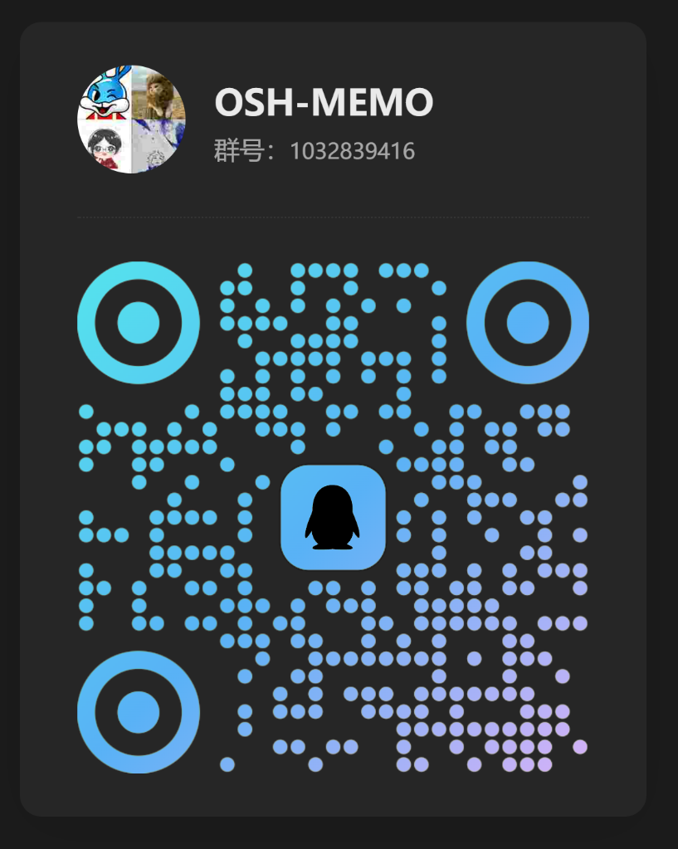
Q&A
如果你对我们的项目感兴趣~
或者有任何疑问，见解
但没想好/害羞/没来得及
欢迎进群讨论！
我们欢迎一切形式的交流合作😉🎶
修改备注为 【观众/…-your_name】

Slide 28

谢谢！
📝
我们欢迎
一切形式的交流合作
Good Vibe Only

